Slide 1

MODELOS DE NEGOCIO Y STARTUPS
TEMA 07
LAS STARTUPS MÁS VALIOSAS DEL MUNDO (EMPRESAS UNICORNIO)
ByteDance
SpaceX
Shein
Stripe
Canva

Slide 2

INTRODUCCIÓN
DE LA SESIÓN

Slide 3

+ INTRODUCCIÓN
En la última década, el término "unicornio" ha capturado la imaginación de la industria tecnológica y financiera, refiriéndose a las startups que han alcanzado valoraciones de mil millones de dólares o más. Estos titanes emergentes no sólo han transformado sus respectivos sectores, sino que también han redefinido las expectativas sobre innovación, crecimiento y tecnología. En esta sesión, exploramos algunas de las startups más valiosas del mundo.
ByteDance, conocido por su aplicación insignia Tik Tok, ha revolucionado el consumo de contenido digital con algoritmos avanzados y una plataforma que mantiene a millones de usuarios enganchados diariamente.
SpaceX, por su parte, ha llevado la exploración espacial a nuevas alturas, con su enfoque en la reutilización de cohetes y la ambiciosa meta de colonizar Marte.
Shein ha cambiado el panorama de la moda rápida con su modelo de producción ágil y enfoque centrado en datos, permitiendo a los consumidores acceder a las últimas tendencias a precios asequibles.

Slide 4
+ INTRODUCCIÓN
Stripe ha simplificado los pagos en línea para millones de empresas en todo el mundo, ofreciendo soluciones de pago innovadoras y escalables que facilitan el comercio digital. Finalmente, Canva ha democratizado el diseño gráfico, proporcionando herramientas accesibles que permiten a cualquier persona crear contenido visual atractivo y profesional.

Slide 5

+ LAS STARTUPS MÁS VALIOSAS DEL MUNDO (EMPRESAS UNICORNIO)
CONCEPTO
Las startups más valiosas del mundo, también conocidas como "empresas unicornios", son empresas privadas con una valoración superior a 1.000 millones de dólares, sin estar cotizadas en bolsa.
Este término fue acuñado por Aileen Lee, capitalista de riesgo y fundadora de Cowboy Ventures, en 2013, para destacar la rareza y el éxito excepcional de estas empresas, similar a la naturaleza mítica del unicornio.
Desde entonces se ha convertido en un símbolo del éxito y la innovación en el mundo empresarial.

Slide 6
+ LAS STARTUPS MÁS VALIOSAS DEL MUNDO (EMPRESAS UNICORNIO)
Valoración
Innovación disruptiva
Crecimiento exponencial
Tecnología y escalabilidad
Inversión
La característica definitoria de una empresa unicornio es su alta valoración.
Esto se logra a través de rondas de financiación donde inversores, como fondos de capital de riesgo y firmas de inversión, compran una parte de la empresa a cambio de capital.
Estas empresas suelen introducir innovaciones que alteran significativamente los mercados existentes o crean nuevos mercados.
Ejemplos:
Uber revolucionó el sector del transporte con su plataforma de ride-hailing.
Airbnb permite a los propietarios alquilar sus viviendas directamente a los consumidores, cambiando la industria de la hospitalidad.
Las empresas unicornio experimentan un crecimiento acelerado en un corto período, tanto en ingresos como en usuarios.
Ejemplo:
TikTok, bajo la empresa matriz ByteDance, creció rápidamente para convertirse en una de las aplicaciones más populares del mundo.
Utilizan tecnologías avanzadas para escalar rápidamente sus operaciones y servicios a nivel global, lo que les permite conquistar nuevos mercados y expandirse rápidamente.
Ejemplo:
Stripe ofrece soluciones de pago en línea que son fácilmente escalables para empresas de todos los tamaños.
Atraen grandes inversiones de capital riesgo debido a su potencial de crecimiento y alto retorno de la inversión.

Slide 7
+ LAS STARTUPS MÁS VALIOSAS DEL MUNDO (EMPRESAS UNICORNIO)
IMPORTANCIA EN EL ECOSISTEMA DIGITAL
ATRACCIÓN DE INVERSIONES:
Las empresas unicornio atraen grandes inversiones de capital de riesgo, lo que les permite innovar y expandirse rápidamente.
Ejemplo:
Empresas como SoftBank Vision Fund han invertido miles de millones de dólares en startups prometedoras.
IMPACTO EN EL MERCADO:
Transforman industrias y crean nuevas oportunidades de negocio, impulsando la competencia y el desarrollo tecnológico.
Ejemplo:
Amazon Web Services (AWS) ha creado un mercado robusto para servicios de computación en la nube.

Slide 8
+ LAS STARTUPS MÁS VALIOSAS DEL MUNDO (EMPRESAS UNICORNIO)
IMPORTANCIA EN EL ECOSISTEMA DIGITAL
GENERACIÓN DE EMPLEO:
Contribuyen significativamente a la creación de empleo, tanto directamente como a través de su cadena de valor.
Ejemplo: Uber y Lyft han creado oportunidades de empleo para millones de conductores en todo el mundo.
INNOVACIÓN Y DESARROLLO:
Impulsan la innovación en múltiples sectores, desde tecnología hasta servicios financieros y salud.
Ejemplo: Empresas de biotecnología como Moderna han innovado en el desarrollo de vacunas.
CAMBIO SOCIAL:
Algunas empresas unicornio están desarrollando soluciones tecnológicas que abordan problemas sociales y medioambientales.

Slide 9
BYTEDANCE

Slide 10

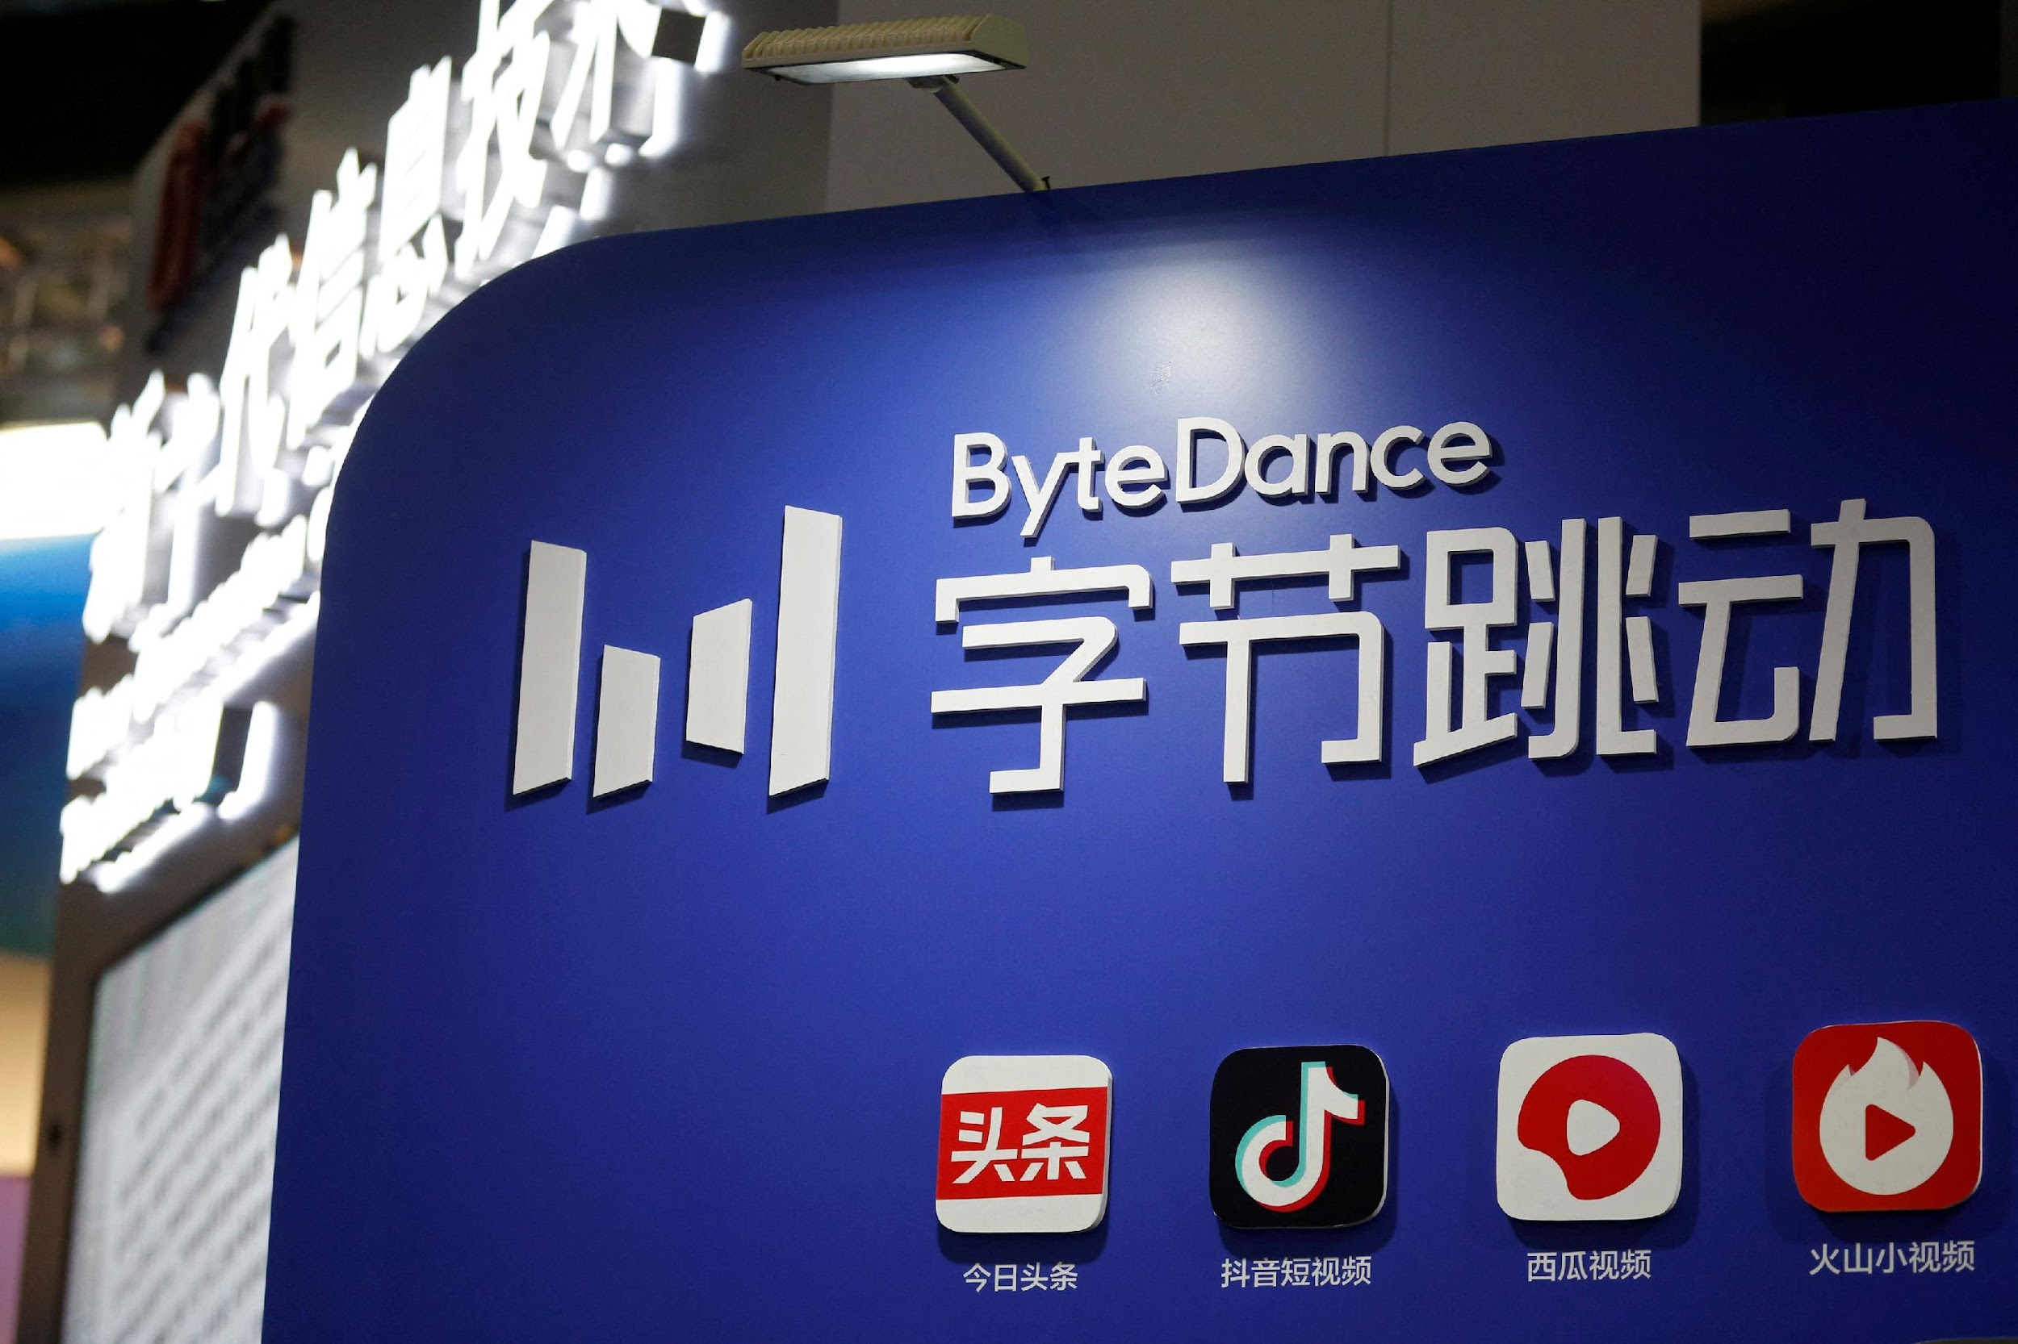
+ BYTEDANCE
Empresa matriz de TikTok y una de las más grandes en el espacio de contenido y redes sociales.
Opera como una empresa de tecnología. Se centra en plataformas que abarcan comercio, contenidos, entretenimiento y servicios empresariales.
Ofrece una gama de productos que permiten a los usuarios crear, compartir e interactuar con vídeos cortos y otras formas de contenido digital.
Presta servicios principalmente a sectores como el entretenimiento en línea, la publicidad digital y los servicios de redes sociales.
Fue fundada en 2012 y tiene su sede en Beijing, China.

Slide 11
+ BYTEDANCE
CARACTERÍSTICAS
Valoración: $225 mil millones
Innovación disruptiva:
TIK TOK/DOUYIN:
INTELIGENCIA ARTIFICIAL:
DIVERSIFICACIÓN DE PRODUCTOS:
La aplicación de videos cortos ha revolucionado la forma en que las personas consumen y crean contenido. Su algoritmo de recomendación altamente preciso mantiene a los usuarios enganchados, personalizando el contenido mostrado en función de sus preferencias y comportamientos.
ByteDance utiliza algoritmos avanzados de IA y aprendizaje automático no solo en TikTok, sino también en otras plataformas como Toutiao, para personalizar noticias y contenido a los intereses específicos de cada usuario.
Además de TikTok y Douyin, ByteDance ha lanzado una variedad de aplicaciones que abarcan desde la educación hasta la productividad, como la plataforma de aprendizaje K12 y la herramienta de colaboración empresarial Lark (Feishu).

Slide 12
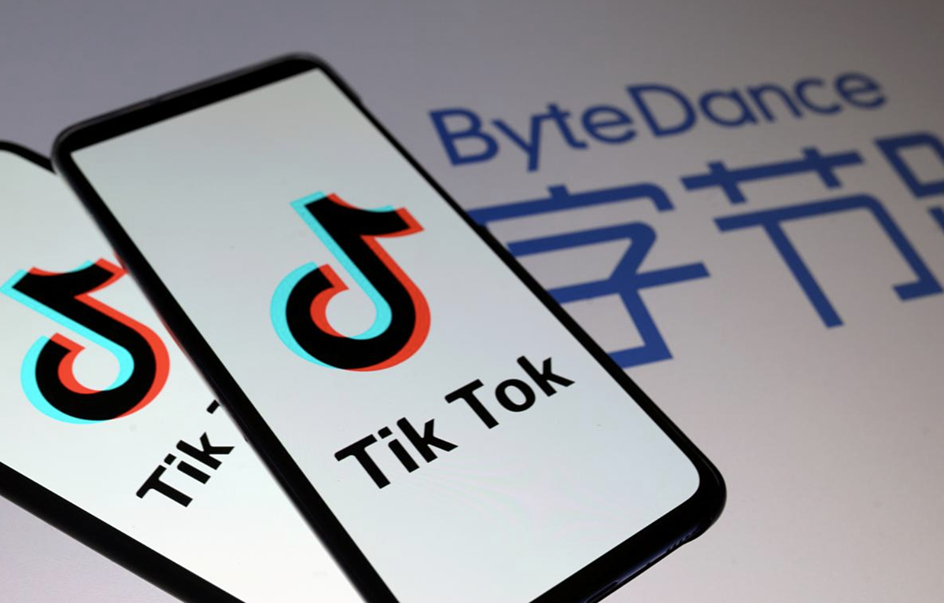

+ BYTEDANCE
Crecimiento rápido
EXPANSIÓN GLOBAL:
Desde su lanzamiento, Tik Tok ha experimentado un crecimiento meteórico, logrando cientos de millones de descargas en todo el mundo y convirtiéndose en una de las aplicaciones más populares en múltiples países.
ESTRATEGIAS DE MERCADO:
ByteDance ha adoptado una estrategia agresiva de adquisición y expansión. La compra de Musical.ly y su fusión con Tik Tok permitió a la empresa captar una base de usuarios joven en América del Norte y Europa.
INCREMENTO DE INGRESOS:
La empresa ha diversificado sus fuentes de ingresos más allá de la publicidad, incluyendo e-commerce y servicios de valor agregado dentro de sus aplicaciones.

Slide 13
+ BYTEDANCE
CARACTERÍSTICAS
Tecnología y Escalabilidad
INFRAESTRUCTURA TECNOLÓGICA:
CAPACIDAD DE ADAPTACIÓN:
ALGORITMOS DE RECOMENDACIÓN:
ByteDance ha desarrollado una infraestructura robusta capaz de manejar millones de usuarios simultáneamente, garantizando una experiencia de usuario fluida y de alta calidad.
La empresa adapta sus productos a diferentes mercados locales, ajustando tanto el contenido como las características para cumplir con las preferencias y regulaciones locales.
Los algoritmos de ByteDance son considerados algunos de los más avanzados en la industria, capaces de analizar grandes volúmenes de datos en tiempo real para ofrecer contenido altamente personalizado.

Slide 14
+ BYTEDANCE
CARACTERÍSTICAS
Inversiones que atrae
INVERSORES CLAVE:
RONDAS DE FINANCIACIÓN:
ENFOQUE EN INNOVACIÓN:
ByteDance ha atraído inversiones significativas de algunos de los mayores fondos de capital de riesgo del mundo, incluyendo Sequoia Capital, SoftBank, General Atlantic, y KKR.
La empresa ha cerrado múltiples rondas de financiación, recaudando miles de millones de dólares para expandir su infraestructura, tecnología y presencia global.
Los inversores han sido atraídos por la capacidad de ByteDance para innovar continuamente y adaptarse rápidamente a las cambiantes tendencias del mercado, así como por su potencial para mantener un crecimiento sostenido en el largo plazo.

Slide 15
SPACEX

Slide 16

+ SPACEX
Empresa de exploración espacial fundada por Elon Musk que desarrolla cohetes y naves espaciales avanzados; opera dentro de la industria aeroespacial.
Los principales servicios de la empresa incluyen la producción y operación de cohetes y naves espaciales, con el objetivo final de revolucionar el transporte espacial y permitir la vida humana en otros planetas.
Fue fundada en 2002 y tiene su sede en Hawthorne, California.

Slide 17
+ SPACEX
CARACTERÍSTICAS
Valoración: $150 mil millones
Innovación disruptiva
REUTILIZACIÓN DE COHETES:
ATERRIZAJES PROPULSIVOS:
STARSHIP:
INTERNET GLOBAL CON STARLINK:
SpaceX ha revolucionado la industria aeroespacial con el desarrollo de cohetes reutilizables, como el Falcon 9 y el Falcon Heavy. Esta capacidad de recuperar y reutilizar las primeras etapas de los cohetes reduce significativamente los costos de los lanzamientos.
La tecnología de aterrizaje vertical de SpaceX, que permite a los cohetes aterrizar de manera controlada y reutilizable en plataformas marítimas y terrestres, es un hito en la industria espacial.
En desarrollo, Starship es una nave espacial completamente reutilizable que pretende llevar grandes cantidades de carga y pasajeros a la Luna, Marte y más allá. Su diseño tiene el potencial de reducir aún más los costos de los vuelos espaciales.
SpaceX está desplegando una constelación de satélites en órbita baja para proporcionar internet de alta velocidad en todo el mundo, especialmente en áreas remotas y de difícil acceso.

Slide 18

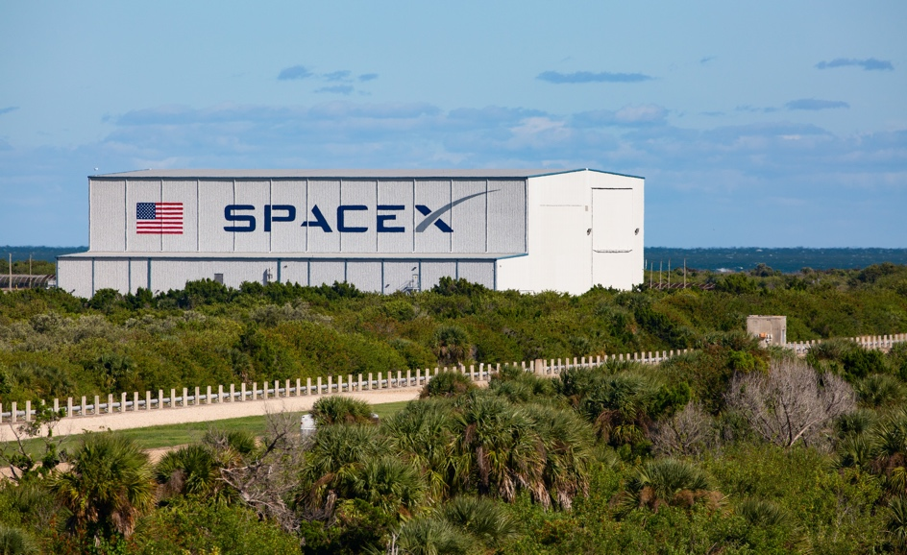
+ SPACEX
Crecimiento rápido
CONTRATOS GUBERNAMENTALES Y COMERCIALES: SpaceX ha asegurado contratos significativos con la NASA, el Departamento de Defensa de los Estados Unidos y clientes comerciales, lo que ha impulsado su crecimiento financiero y su reputación en la industria.
AUMENTO DE LANZAMIENTOS:
La frecuencia de lanzamientos de SpaceX ha aumentado drásticamente, con un promedio de más de 20 lanzamientos por año en los últimos años, superando a todos sus competidores.
EXPANSIÓN DE STARLINK:
El despliegue continuo de satélites Starlink ha permitido a SpaceX expandir rápidamente su presencia en el mercado global de servicios de internet.

Slide 19
+ SPACEX
Tecnología y Escalabilidad
CADENA DE SUMINISTRO INTEGRADA:
ITERACIÓN RÁPIDA:
AUTOMATIZACIÓN Y SOFTWARE:
ECONOMÍAS DE ESCALA:
SpaceX fabrica internamente muchos de los componentes clave de sus cohetes y naves espaciales, lo que permite un control de calidad superior y una mayor capacidad de innovación.
La empresa sigue un enfoque de prueba y error rápido, realizando numerosos lanzamientos de prueba y mejorando constantemente sus diseños en función de los datos recopilados.
SpaceX emplea avanzados sistemas de automatización y software para operaciones de lanzamiento, que optimizan la eficiencia y reducen el riesgo de error humano.
La reutilización de cohetes y la producción en masa de satélites Starlink han permitido a SpaceX beneficiarse de economías de escala, reduciendo los costos por lanzamiento y aumentando la rentabilidad.

Slide 20
+ SPACEX
Inversiones que atrae
INVERSORES CLAVE:
SpaceX ha atraído inversiones de destacados fondos de capital de riesgo y grandes instituciones financieras, incluyendo Fidelity, Baillie Gifford, Google y más.
RONDAS DE FINANCIACIÓN: La empresa ha recaudado miles de millones de dólares en múltiples rondas de financiación, utilizando estos fondos para el desarrollo de tecnologías innovadoras y la expansión de sus capacidades de lanzamiento.
APOYO DEL GOBIERNO: Además de la inversión privada, SpaceX recibe apoyo significativo a través de contratos gubernamentales, que proporcionan ingresos estables y validación para sus tecnologías.
INTERÉS EN STARLINK:
La promesa de Starlink de proporcionar internet global ha atraído inversiones adicionales, con la expectativa de que se convierta en una fuente de ingresos importante y de crecimiento continuo para la empresa.

Slide 21
SHEIN

Slide 22

+ SHEIN
Una plataforma de comercio electrónico de moda que ha revolucionado el mercado global de la moda rápida
Opera como una plataforma de comercio electrónico para productos de moda, belleza y estilo de vida.
Sus productos incluyen ropa de mujer, ropa de hombre, ropa de niño, accesorios, zapatos, bolsos y otros artículos de moda.
La empresa fue fundada en 2012 y tiene su sede en Singapur.

Slide 23
+ SHEIN
CARACTERÍSTICAS
Valoración: $66 mil millones
Innovación disruptiva
MODELO DE MODA RÁPIDA:
ANÁLISIS DE DATOS:
PRODUCCIÓN ÁGIL:
MARKETING DIGITAL Y REDES SOCIALES:
Shein ha llevado el concepto de moda rápida a un nuevo nivel, lanzando miles de nuevos productos cada semana y respondiendo rápidamente a las tendencias emergentes.
Utiliza big data y análisis avanzado para identificar tendencias en tiempo real, permitiendo a la empresa ajustar su inventario y diseño de productos casi instantáneamente.
Shein ha desarrollado una cadena de suministro extremadamente flexible y eficiente, capaz de producir y distribuir nuevos productos en cuestión de días.
Aprovecha el poder del marketing en redes sociales y las colaboraciones con influencers para alcanzar y atraer a su audiencia objetivo de manera efectiva.

Slide 24
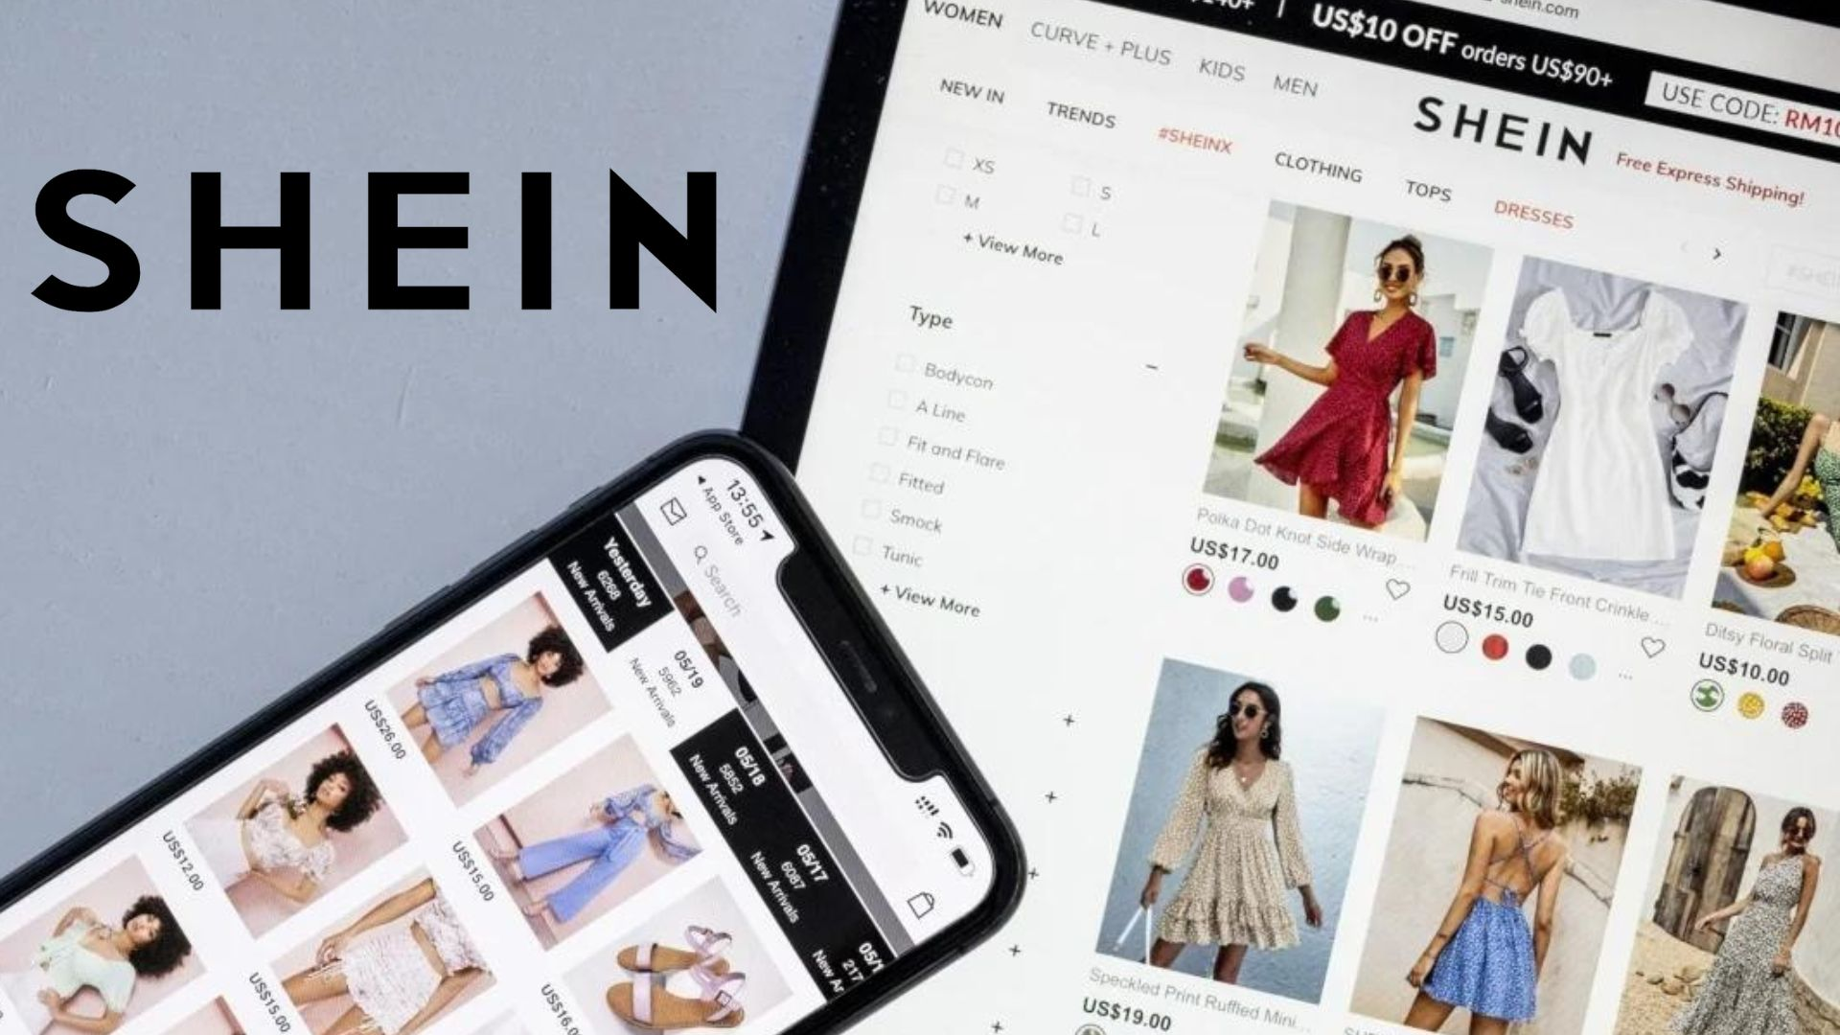
+ SHEIN
Crecimiento rápido
EXPANSIÓN GLOBAL: Shein ha crecido rápidamente en mercados internacionales, especialmente en Estados Unidos, Europa y América Latina, estableciéndose como una marca de moda global.
INCREMENTO DE INGRESOS: Ha visto un aumento exponencial en sus ingresos anuales, gracias a su capacidad para atraer a una amplia base de clientes con precios bajos y una vasta selección de productos.
ADOPCIÓN DEL COMERCIO ELECTRÓNICO: Su enfoque digital-first le ha permitido capitalizar el crecimiento del comercio electrónico, especialmente durante la pandemia de COVID-19.

Slide 25
+ SHEIN
CARACTERÍSTICAS
Tecnología y Escalabilidad
Plataforma de comercio electrónico: Shein opera una plataforma en línea robusta y escalable, que soporta millones de usuarios activos mensuales y miles de transacciones diarias.
Automatización de la cadena de suministro: Implementa tecnologías avanzadas de automatización y gestión de inventarios, lo que le permite mantener bajos costos y tiempos de entrega rápidos.
Inteligencia artificial: Utiliza inteligencia artificial para personalizar la experiencia del usuario, recomendando productos basados en sus preferencias y comportamientos de compra anteriores.
Logística eficiente: Ha establecido una red logística eficiente que abarca múltiples países, garantizando entregas rápidas y eficientes a nivel global.

Slide 26
+ SHEIN
CARACTERÍSTICAS
Inversiones que atrae
INVERSORES CLAVE:
RONDAS DE FINANCIACIÓN:
ENFOQUE EN INNOVACIÓN:
EXPANSIÓN DE MERCADO:
Shein ha atraído inversiones de importantes fondos de capital de riesgo y firmas de inversión, incluyendo Sequoia Capital China, Tiger Global Management y General Atlantic.
La empresa ha cerrado varias rondas de financiación significativas, recaudando miles de millones de dólares para apoyar su expansión y desarrollo tecnológico.
Los inversores están interesados en el modelo de negocio innovador de Shein y su capacidad para escalar rápidamente en el competitivo mercado de la moda.
La promesa de continuar su crecimiento y expandir su presencia en nuevos mercados ha atraído aún más interés y capital de inversores globales.

Slide 27
STRIPE

Slide 28

+ STRIPE
Stripe ofrece soluciones de procesamiento de pagos para negocios en línea.
Opera como una empresa de tecnología que se especializa en procesamiento de pagos en línea e infraestructura financiera para empresas de Internet.
Ofrece un conjunto de productos que permiten a las empresas aceptar pagos, gestionar la facturación y las suscripciones, gestionar transacciones en persona e integrar diversos servicios financieros en sus operaciones.
Su plataforma está diseñada para respaldar nuevas empresas, empresas y todo lo demás con soluciones escalables basadas en API.
Fue fundada en 2010 y tiene su sede en el sur de San Francisco, California.

Slide 29
+ STRIPE
CARACTERÍSTICAS
Valoración: $65 mil millones
Innovación disruptiva
API de pagos: Stripe ha revolucionado el procesamiento de pagos en línea con sus API intuitivas y fáciles de integrar, permitiendo a las empresas aceptar pagos de manera sencilla y segura.
Stripe Connect: Facilita la gestión de pagos para plataformas y marketplaces, permitiendo transacciones entre múltiples partes y simplificando la distribución de pagos.
Stripe Atlas: Ayuda a los emprendedores a lanzar nuevas empresas desde cualquier parte del mundo, proporcionando soporte para la incorporación, cuentas bancarias y herramientas de pago.
Stripe Terminal: Proporciona soluciones de hardware y software para aceptar pagos en persona, ampliando el alcance de Stripe más allá del comercio electrónico.
Stripe Issuing: Permite a las empresas crear, gestionar y distribuir sus propias tarjetas de crédito y débito, ofreciendo una nueva dimensión de control financiero.

Slide 30

+ STRIPE
Crecimiento rápido
EXPANSIÓN GLOBAL:
Stripe ha expandido sus servicios a más de 40 países, facilitando el comercio transfronterizo y el crecimiento de negocios globales.
AUMENTO DE CLIENTES:
Ha atraído a millones de empresas, desde startups hasta grandes corporaciones como Amazon, Google, Shopify y muchas otras.
DIVERSIFICACIÓN DE PRODUCTOS:
Además de pagos en línea, Stripe ha lanzado productos adicionales como facturación recurrente, prevención de fraudes, y servicios de emisión de tarjetas, diversificando sus fuentes de ingresos.

Slide 31
+ STRIPE
Tecnología y Escalabilidad
INFRAESTRUCTURA ROBUSTA:
SEGURIDAD Y CUMPLIMIENTO:
ESCALABILIDAD GLOBAL:
INNOVACIÓN CONTINUA:
Stripe ha desarrollado una infraestructura tecnológica sólida capaz de manejar millones de transacciones por segundo, garantizando una alta disponibilidad y rendimiento.
Cumple con los más altos estándares de seguridad (PCI DSS) y proporciona herramientas avanzadas para proteger las transacciones y datos de los clientes.
Diseñada para soportar transacciones a escala global, soporta múltiples monedas y métodos de pago locales, permitiendo a las empresas operar en diferentes mercados con facilidad.
Stripe invierte constantemente en mejorar su tecnología, incluyendo aprendizaje automático para prevención de fraude y análisis de datos para optimizar operaciones.

Slide 32
+ STRIPE
Inversiones que atrae
INVERSORES CLAVE: Stripe ha atraído inversiones significativas de fondos de capital de riesgo y grandes instituciones financieras, incluyendo Sequoia Capital, Andreessen Horowitz, Tiger Global Management, y más.
RONDAS DE FINANCIACIÓN: La empresa ha recaudado miles de millones de dólares en múltiples rondas de financiación, utilizando estos fondos para expandir su infraestructura, lanzar nuevos productos y aumentar su presencia global.
CONFIANZA DE INVERSORES: Los inversores confían en la capacidad de Stripe para innovar y liderar el mercado de pagos, reflejado en las grandes sumas de capital que han aportado y en su valoración creciente.
EXPANSIÓN DE MERCADO:
Las promesas de expansión continua, innovación en productos y penetración en nuevos mercados han atraído aún más interés y capital de inversores globales.

Slide 33
CANVA

Slide 34
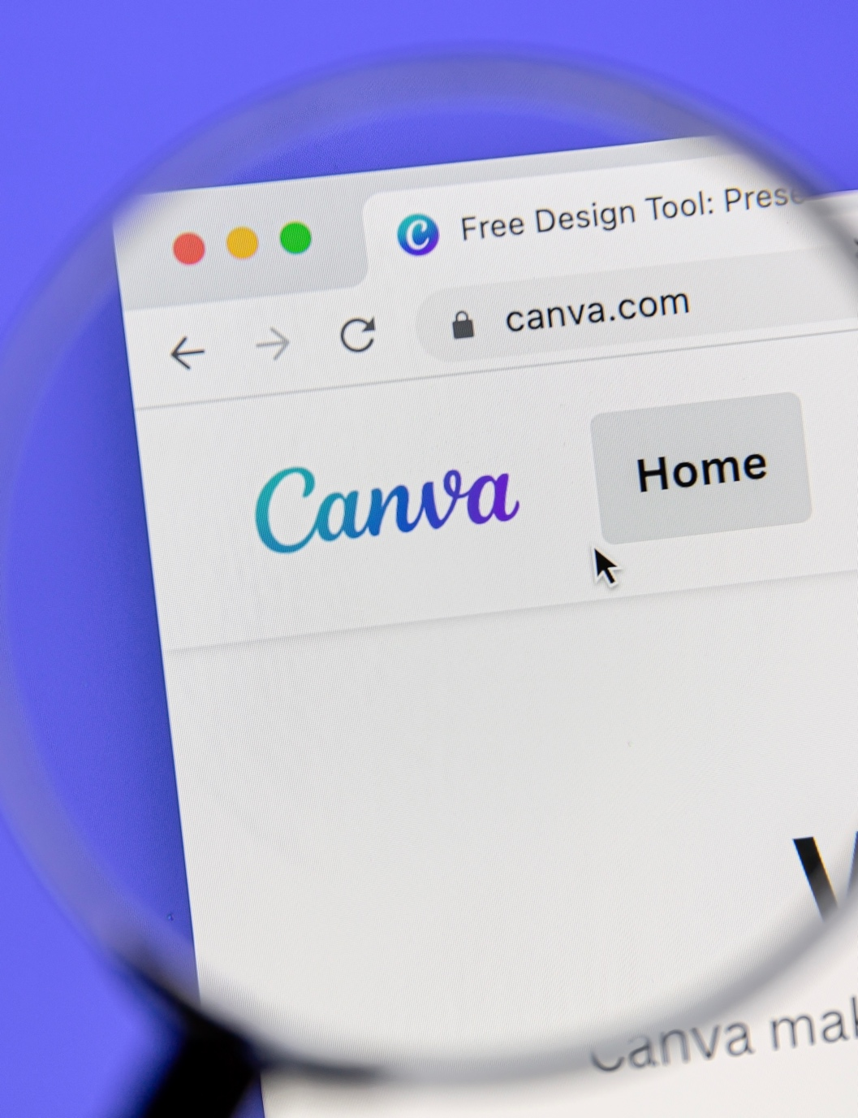

+ CANVA
Canva opera como una plataforma de comunicaciones visuales en línea que opera en la industria de la tecnología y el diseño.
La empresa ofrece una interfaz con una amplia gama de plantillas para crear diversos contenidos visuales, como presentaciones, sitios web, gráficos de redes sociales y vídeos, complementados con una gran biblioteca de fuentes, fotografías de archivo, ilustraciones, secuencias de vídeo y clips de audio.

Slide 35

+ CANVA
Canva sirve principalmente a personas y empresas que buscan crear contenido visual sin la necesidad de conocimientos complejos de software.
La empresa fue fundada en 2013 y tiene su sede en Surry Hills, Australia.

Slide 36
+ CANVA
CARACTERÍSTICAS
Valoración: $25.4 mil millones
Innovación disruptiva
DISEÑO GRÁFICO ACCESIBLE:
Canva ha revolucionado el diseño gráfico al hacerlo accesible para todos, independientemente de su nivel de habilidad. Su plataforma permite a los usuarios crear gráficos, presentaciones, pósteres y otros contenidos visuales con facilidad.
INTERFAZ INTUITIVA: Con su interfaz de arrastrar y soltar, Canva permite a los usuarios crear diseños complejos sin necesidad de conocimientos avanzados de diseño o software costoso.
BIBLIOTECA DE PLANTILLAS Y RECURSOS: Ofrece una extensa biblioteca de plantillas personalizables y recursos gráficos, incluyendo fotos, ilustraciones, iconos y fuentes, facilitando la creación de diseños profesionales.
COLABORACIÓN EN TIEMPO REAL:
Las herramientas de colaboración en tiempo real permiten a los equipos trabajar juntos en proyectos de diseño, mejorando la eficiencia y la coherencia del contenido.
CANVA FOR EDUCATION: Canva ha desarrollado soluciones específicas para la educación, permitiendo a estudiantes y profesores crear y compartir recursos educativos visuales de manera efectiva.

Slide 37
+ CANVA
Crecimiento rápido
EXPANSIÓN GLOBAL:
DIVERSIFICACIÓN DE PRODUCTOS:
INCREMENTO DE INGRESOS:
ADQUISICIONES ESTRATÉGICAS:
Canva ha experimentado un rápido crecimiento en usuarios a nivel mundial, alcanzando más de 60 millones de usuarios activos mensuales en más de 190 países.
La plataforma ha diversificado su oferta con productos como Canva Pro y Canva for Enterprise, ampliando su mercado y aumentando sus ingresos.
La adopción masiva por parte de empresas, instituciones educativas y organizaciones sin fines de lucro ha contribuido a un crecimiento significativo en sus ingresos anuales.
Canva ha realizado adquisiciones estratégicas para expandir sus capacidades y recursos, como la adquisición de startups tecnológicas que complementan su plataforma.

Slide 38
+ CANVA
Tecnología y Escalabilidad
Infraestructura tecnológica: Canva ha construido una infraestructura robusta capaz de soportar millones de usuarios simultáneamente, garantizando una experiencia de usuario fluida y de alta calidad.
Automatización y personalización: Utiliza tecnologías avanzadas de automatización y personalización para optimizar la creación de diseños y mejorar la experiencia del usuario.
Integraciones: Canva se integra con una variedad de herramientas y plataformas populares como Google Drive, Dropbox y aplicaciones de redes sociales, facilitando la importación y exportación de contenido.
Escalabilidad global: La plataforma está diseñada para escalar fácilmente y manejar el crecimiento de usuarios a nivel global, adaptándose a las necesidades de diferentes mercados y regiones.

Slide 39
+ CANVA
Inversiones que atrae
INVERSORES CLAVE: Canva ha atraído inversiones significativas de destacados fondos de capital de riesgo y firmas de inversión, incluyendo Sequoia Capital China, General Catalyst y Bond.
RONDAS DE FINANCIACIÓN:
La empresa ha recaudado más de mil millones de dólares en varias rondas de financiación, utilizando estos fondos para expandir su infraestructura, mejorar su tecnología y lanzar nuevos productos.
CONFIANZA DE INVERSORES: Los inversores están atraídos por la capacidad de Canva para democratizar el diseño gráfico y su potencial de crecimiento continuo en un mercado global.
ESTRATEGIAS DE EXPANSIÓN: Las estrategias de expansión internacional y diversificación de productos de Canva han atraído aún más interés y capital de inversores globales.

Slide 40

CONCLUSIONES MÁS REFERENCIAS

Slide 41

+ CONCLUSIONES
ByteDance ha transformado la industria del entretenimiento y la información digital a través de su enfoque en la inteligencia artificial y la personalización de contenido.
SpaceX ha cambiado fundamentalmente la industria espacial a través de innovaciones disruptivas y un rápido crecimiento.
Shein ha transformado la industria de la moda a través de su enfoque disruptivo en la moda rápida, el uso avanzado de la tecnología y su capacidad para crecer rápidamente en un mercado altamente competitivo.
Stripe ha transformado el procesamiento de pagos en línea con su enfoque en la simplicidad, seguridad y escalabilidad.
Canva ha transformado la creación de contenido visual a través de su enfoque disruptivo en el diseño accesible, su rápido crecimiento global y su capacidad para atraer inversiones significativas.

Slide 42

BIBLIOGRAFÍA MÁS REFERENCIAS

Slide 43

+ BIBLIOGRAFÍA
CBINSIGHTS. (2024). The Complete List of Unicorn Companies. https://www.cbinsights.com/research-unicorn-companies
Ruiz, A. (2024). Top 20 unicornios: las startups más valiosas del mundo (2024). Creative Commons 3.0. https://marketing4ecommerce.net/top-startups-mas-valiosas-mundo-ranking/
Teare, G. (2022). The Crunchbase Unicorn Board: Value Of World’s Biggest Startups Doubles In A Year To $4 Trillion. Crunchbase Inc. https://news.crunchbase.com/venture/crunchbase-unicorn-board-4-trillion-value/

